Slide 1
Progettazione di un Sistema di Business Intelligence tramite Data warehousing
Università degli studi di Modena e Reggio Emilia
Dipartimento di Scienze Fisiche, Informatiche e Matematiche
Corso di Laurea in Informatica
Relatore: Ing. Riccardo Martoglia
Candidato: Romagnoli Mirco
Anno Accademico 2017/2018
Notes:
Presentazione personale e titolo tesi

Slide 2
Tirocinio
System Logistics S.p.A. Azienda nel settore dell’automazione che si occupa dello sviluppo di magazzini automatici.
High Bay Warehouse
Automatic Picking System
Assistenza 24/7 Servizio di assistenza da remoto, tracciamento delle attività tramite ticket ed impegni. Divisione dei problemi per categorie.
Notes:
Cosa fa system logistics
Di cosa si occupa il servizio 24-7 e come lavora (CRM)

Slide 3
Tirocinio
Attività:
Sviluppo di una soluzione per la reportistica interna del servizio di assistenza.
Obiettivi:
Creazione di un data warehouse tramite OLAP
Costruzione e distribuzione di report tramite Power BI ed Excel
Strumenti:
CRM Dynamics
SQL Server
SQL Server Analysis Services
Power BI
Python
Excel
Notes:
Breve descrizione dell’attività, focus su reportistics ed Excel
Ancor più breve carrellata degli strumenti utilizzati

Slide 4
Fasi
Notes:
Focus sulle fasi, parlando di cosa andranno a fare le macrofasi del progetto

Slide 5
CRM
Notes:
«Partiamo dal CRM»
Accenno sul fatto che vadano importati i dati

Slide 6
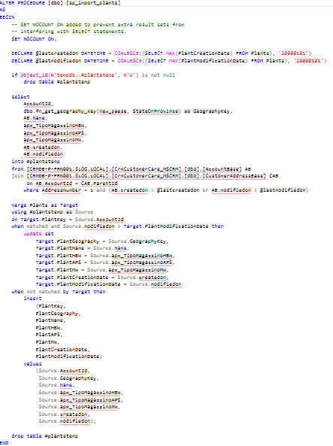
Import job
Importazione oraria dei dati dal DB di Dynamics
Stored procedure eseguite da SQL Agent
Dati importati:
Ticket
Clienti
Operatori
Categorie
Impegni
Ricerca ultime date di creazione e modifica
Selezione dati e normalizzazione
Inserimento o aggiornamento nel database
Notes:
Poco tempo su questa slide, niente di particolarmente accattivante

Slide 7
SSAS
Notes:
«Passiamo a SSAS»
Breve descrizione di cosa fa SSAS e specificare il fatto che necessita di un database come origine dei dati e perchè non si è usato direttamente CRM

Slide 8
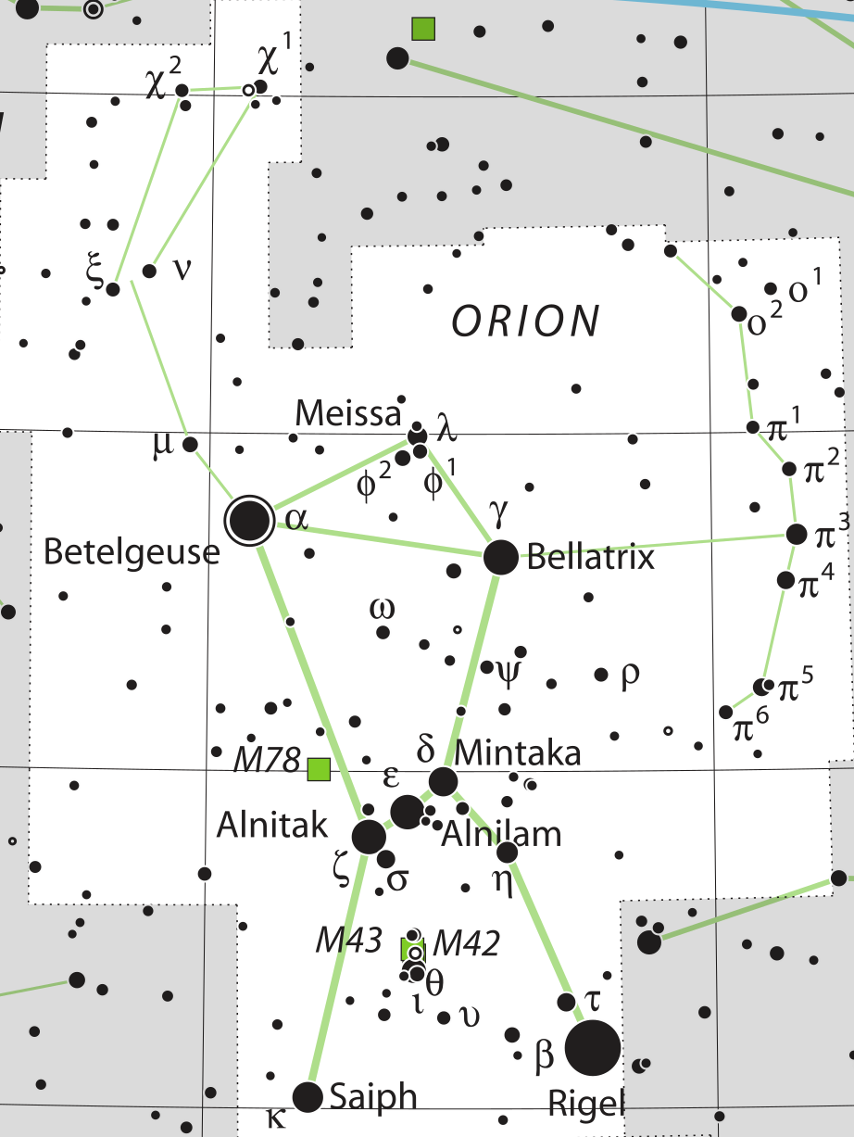
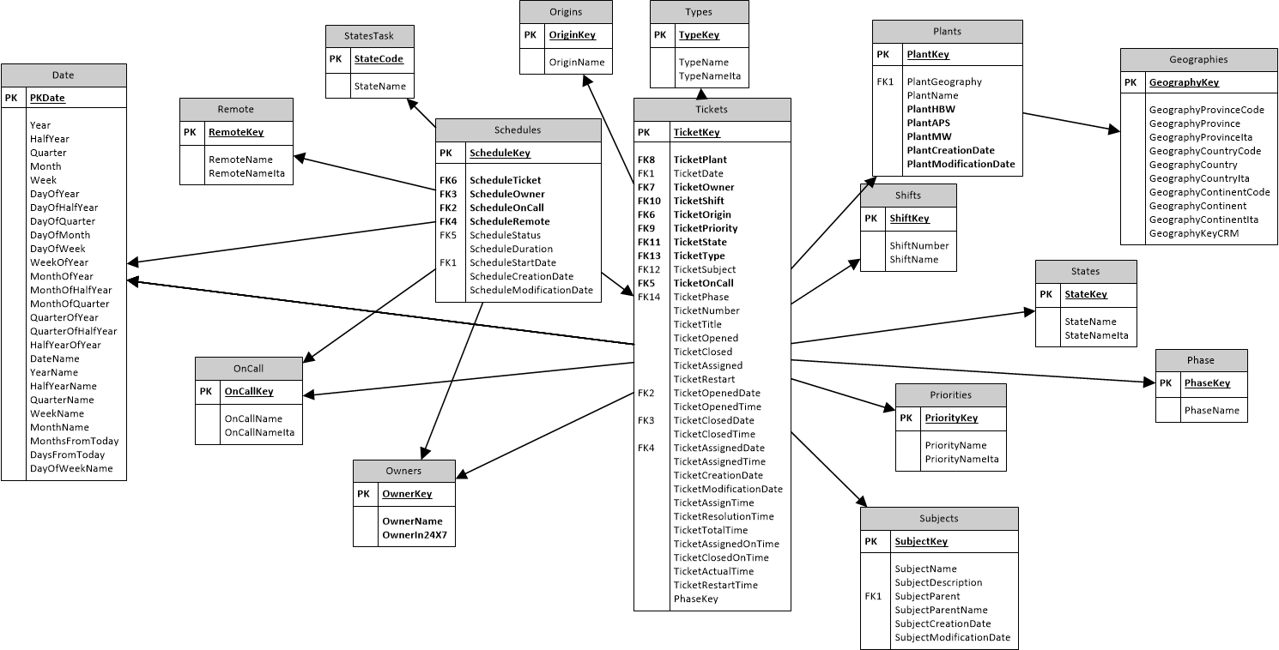
Origine dati
Database SQL Server
Contenitore di fact e dimensioni
Schema «fact constellation»
Notes:
Impiegare tempo su questa slide.
Accenno su cosa sono fact e dimensioni.

Slide 9
Origine dati
Notes:
Passare ancor più tempo su questa.
Descrizione delle tabelle dei fact.
Descrizione delle tabelle «Date», «Owners» e «Plants» + «Geographies»

Slide 10
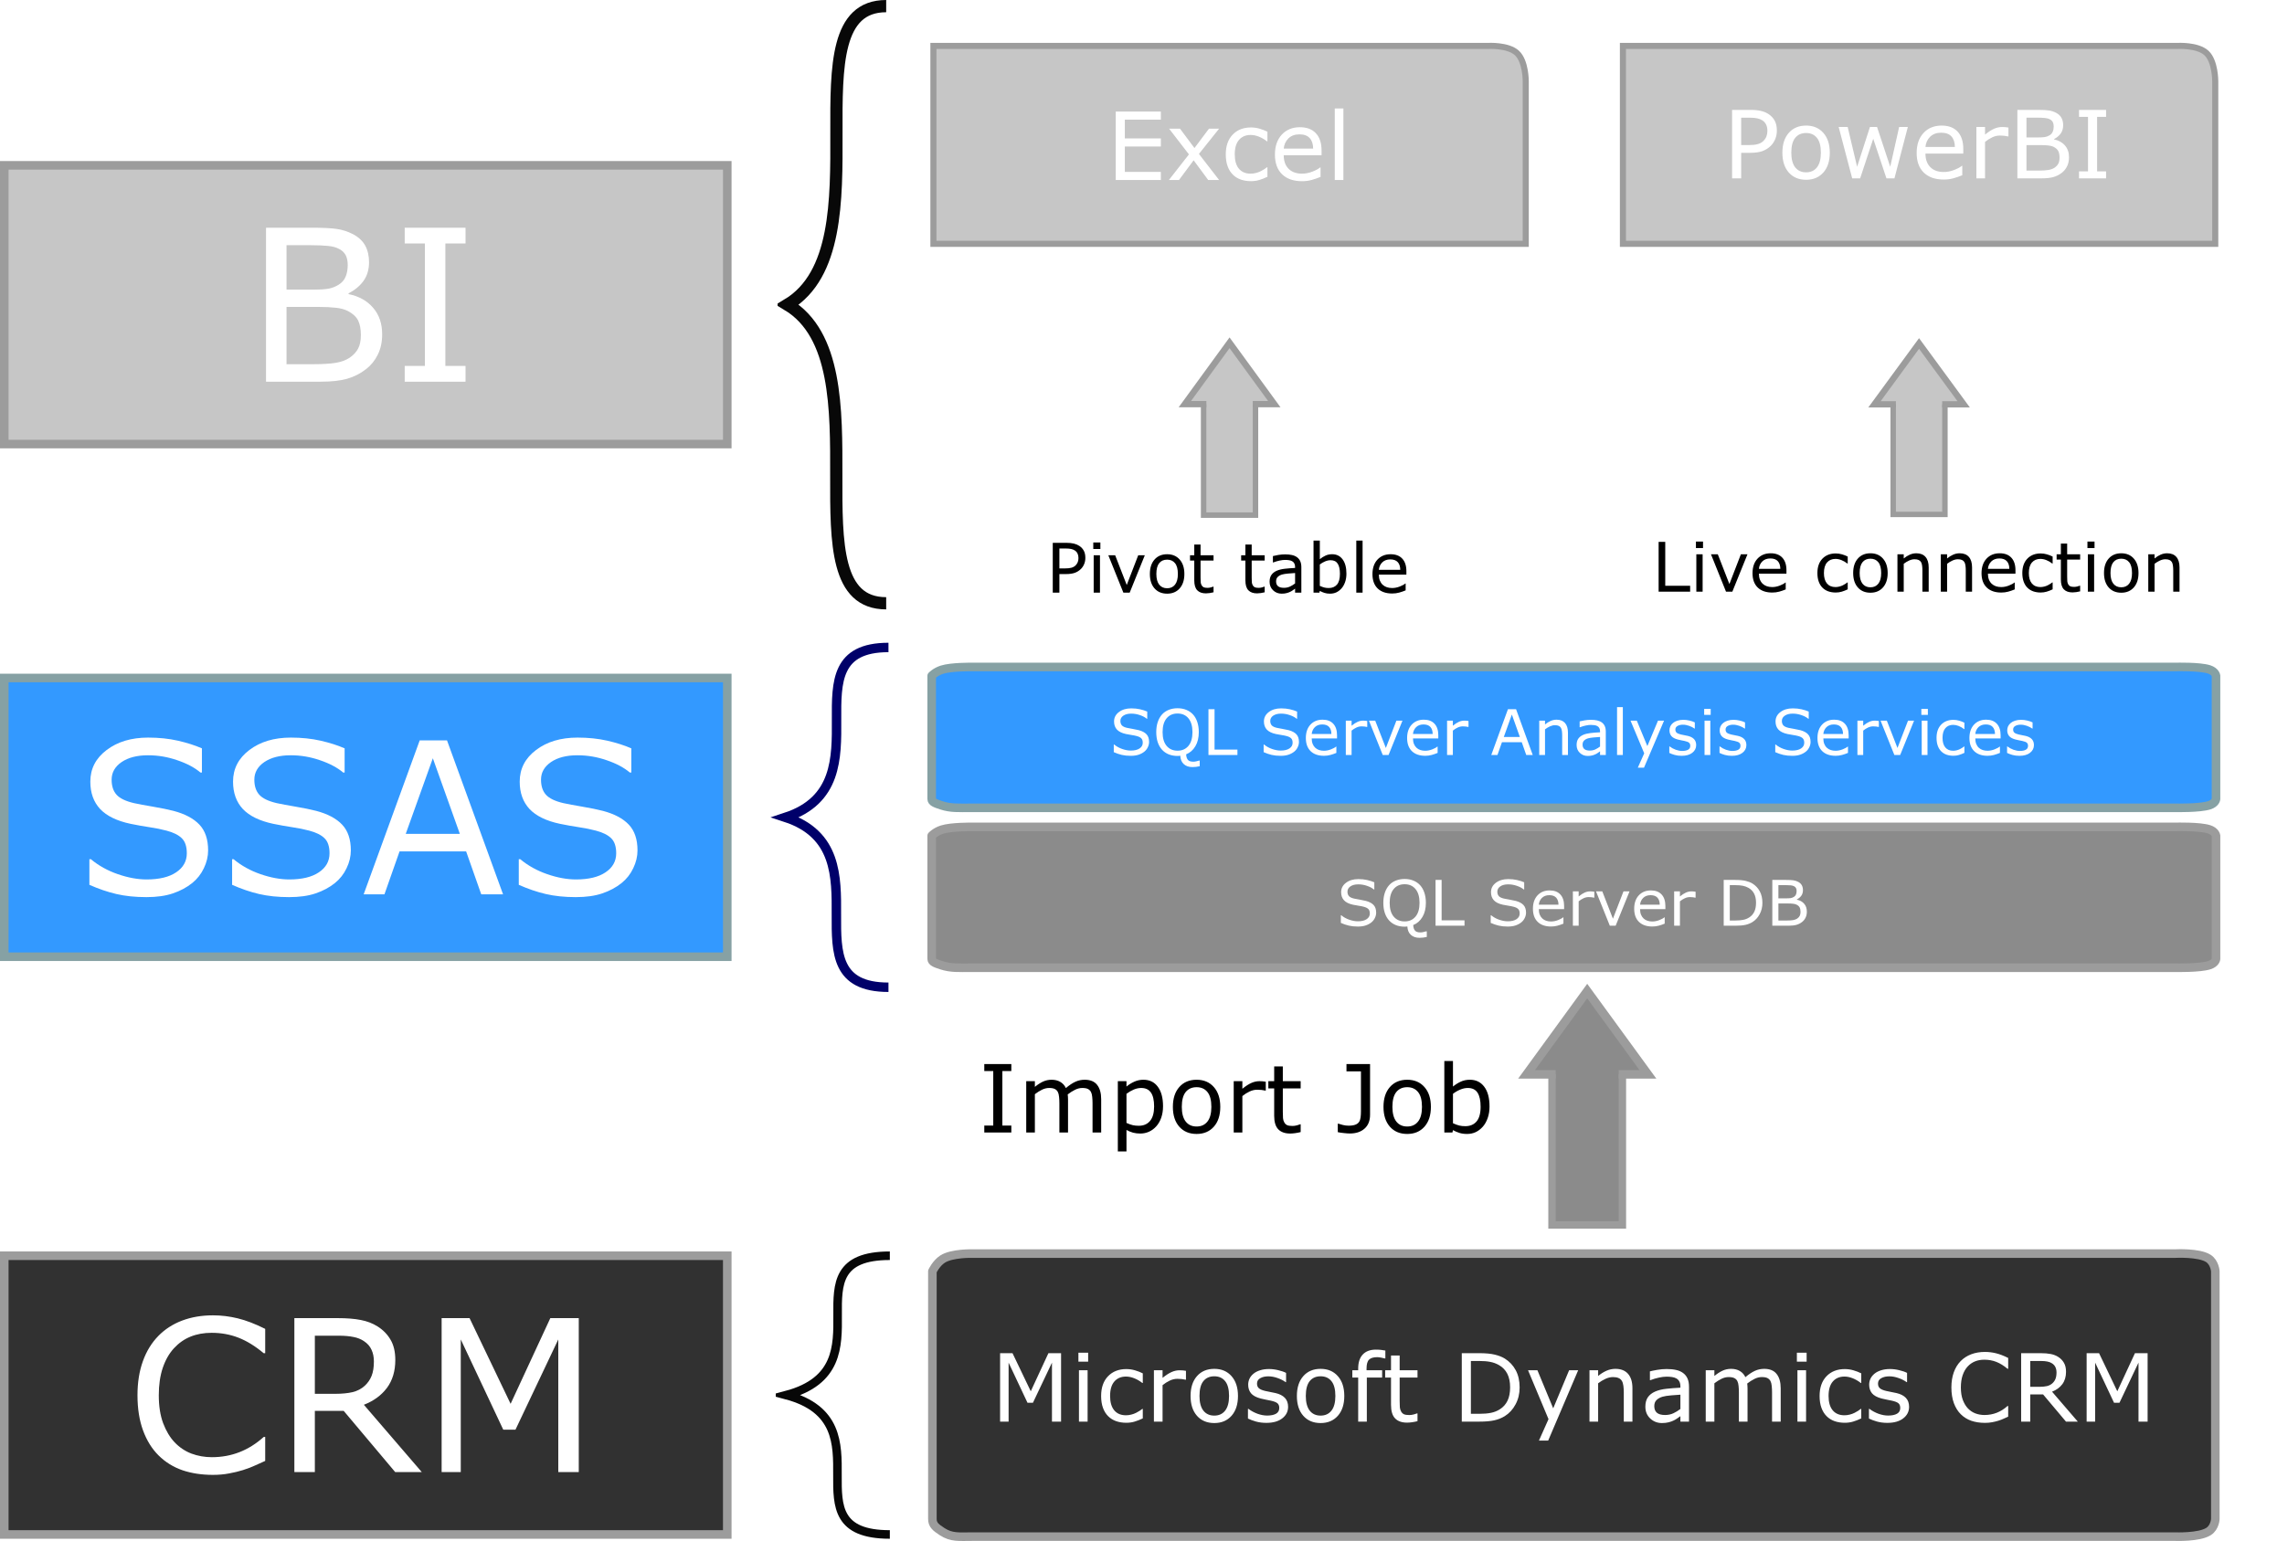
SSAS
Notes:
«Ora passiamo al vero e proprio modello multidimensionale»

Slide 11
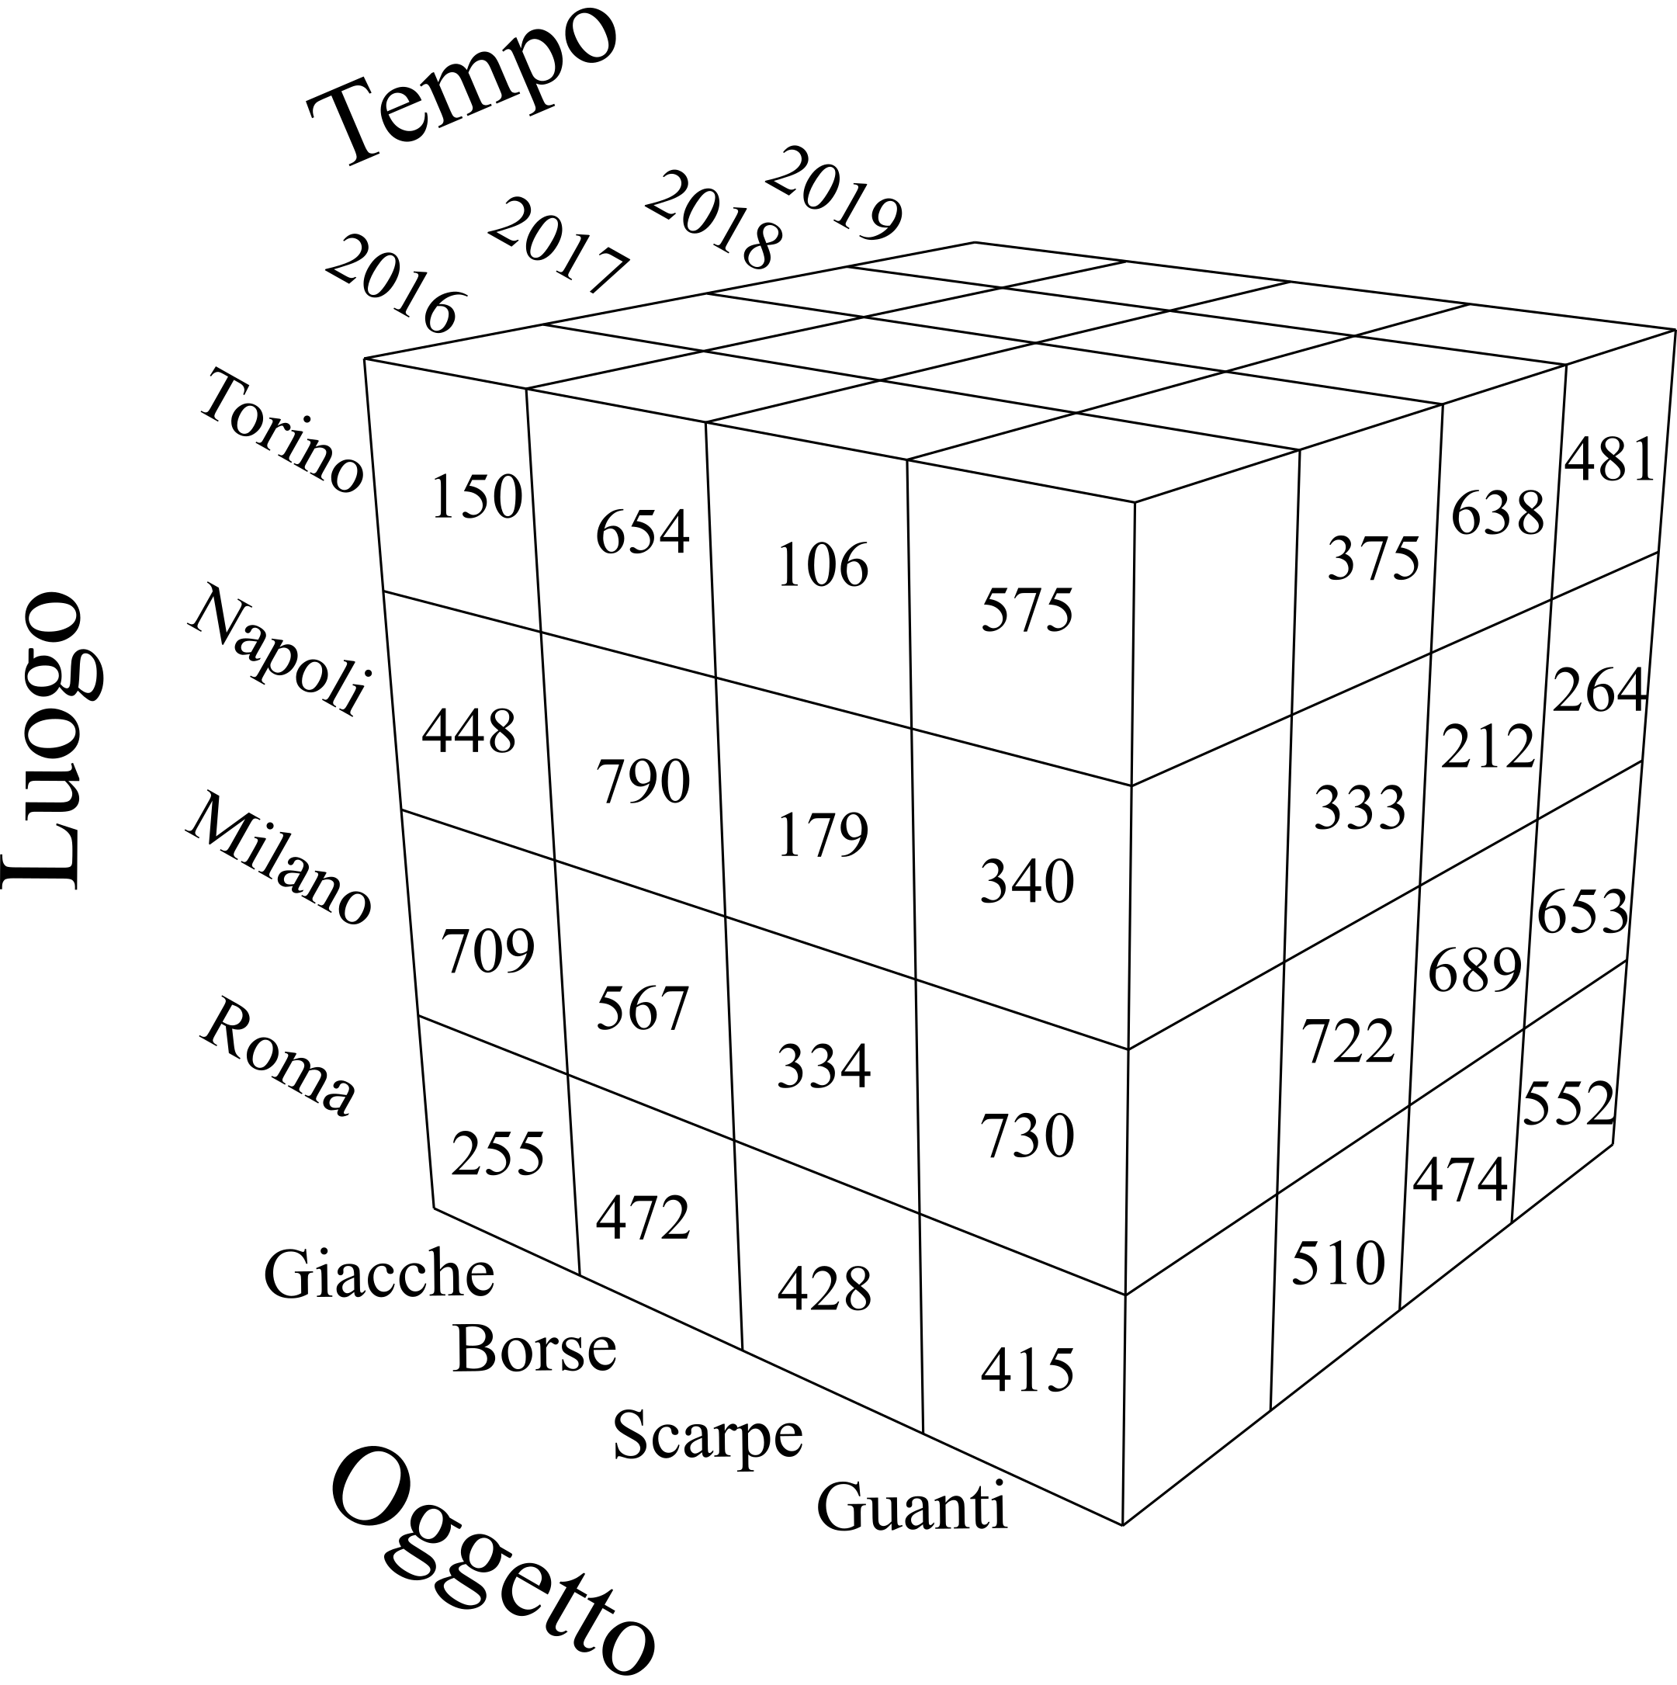
Cubo olap
Aggregazione di misure su dimensioni
Consultazione dei dati nell’origine ed estrarre informazioni
È stato necessario:
Costruire dimensioni e gerarchie
Creare misure e relativi calcoli
Definire ruoli per lettura e amministrazione
Notes:
Cosa fa un cubo OLAP.
A cosa serve un cubo OLAP.
Cosa sono dimensioni, misure e ruoli.
Poco tempo su dimensioni visto che se n’è già parlato prima.

Slide 12
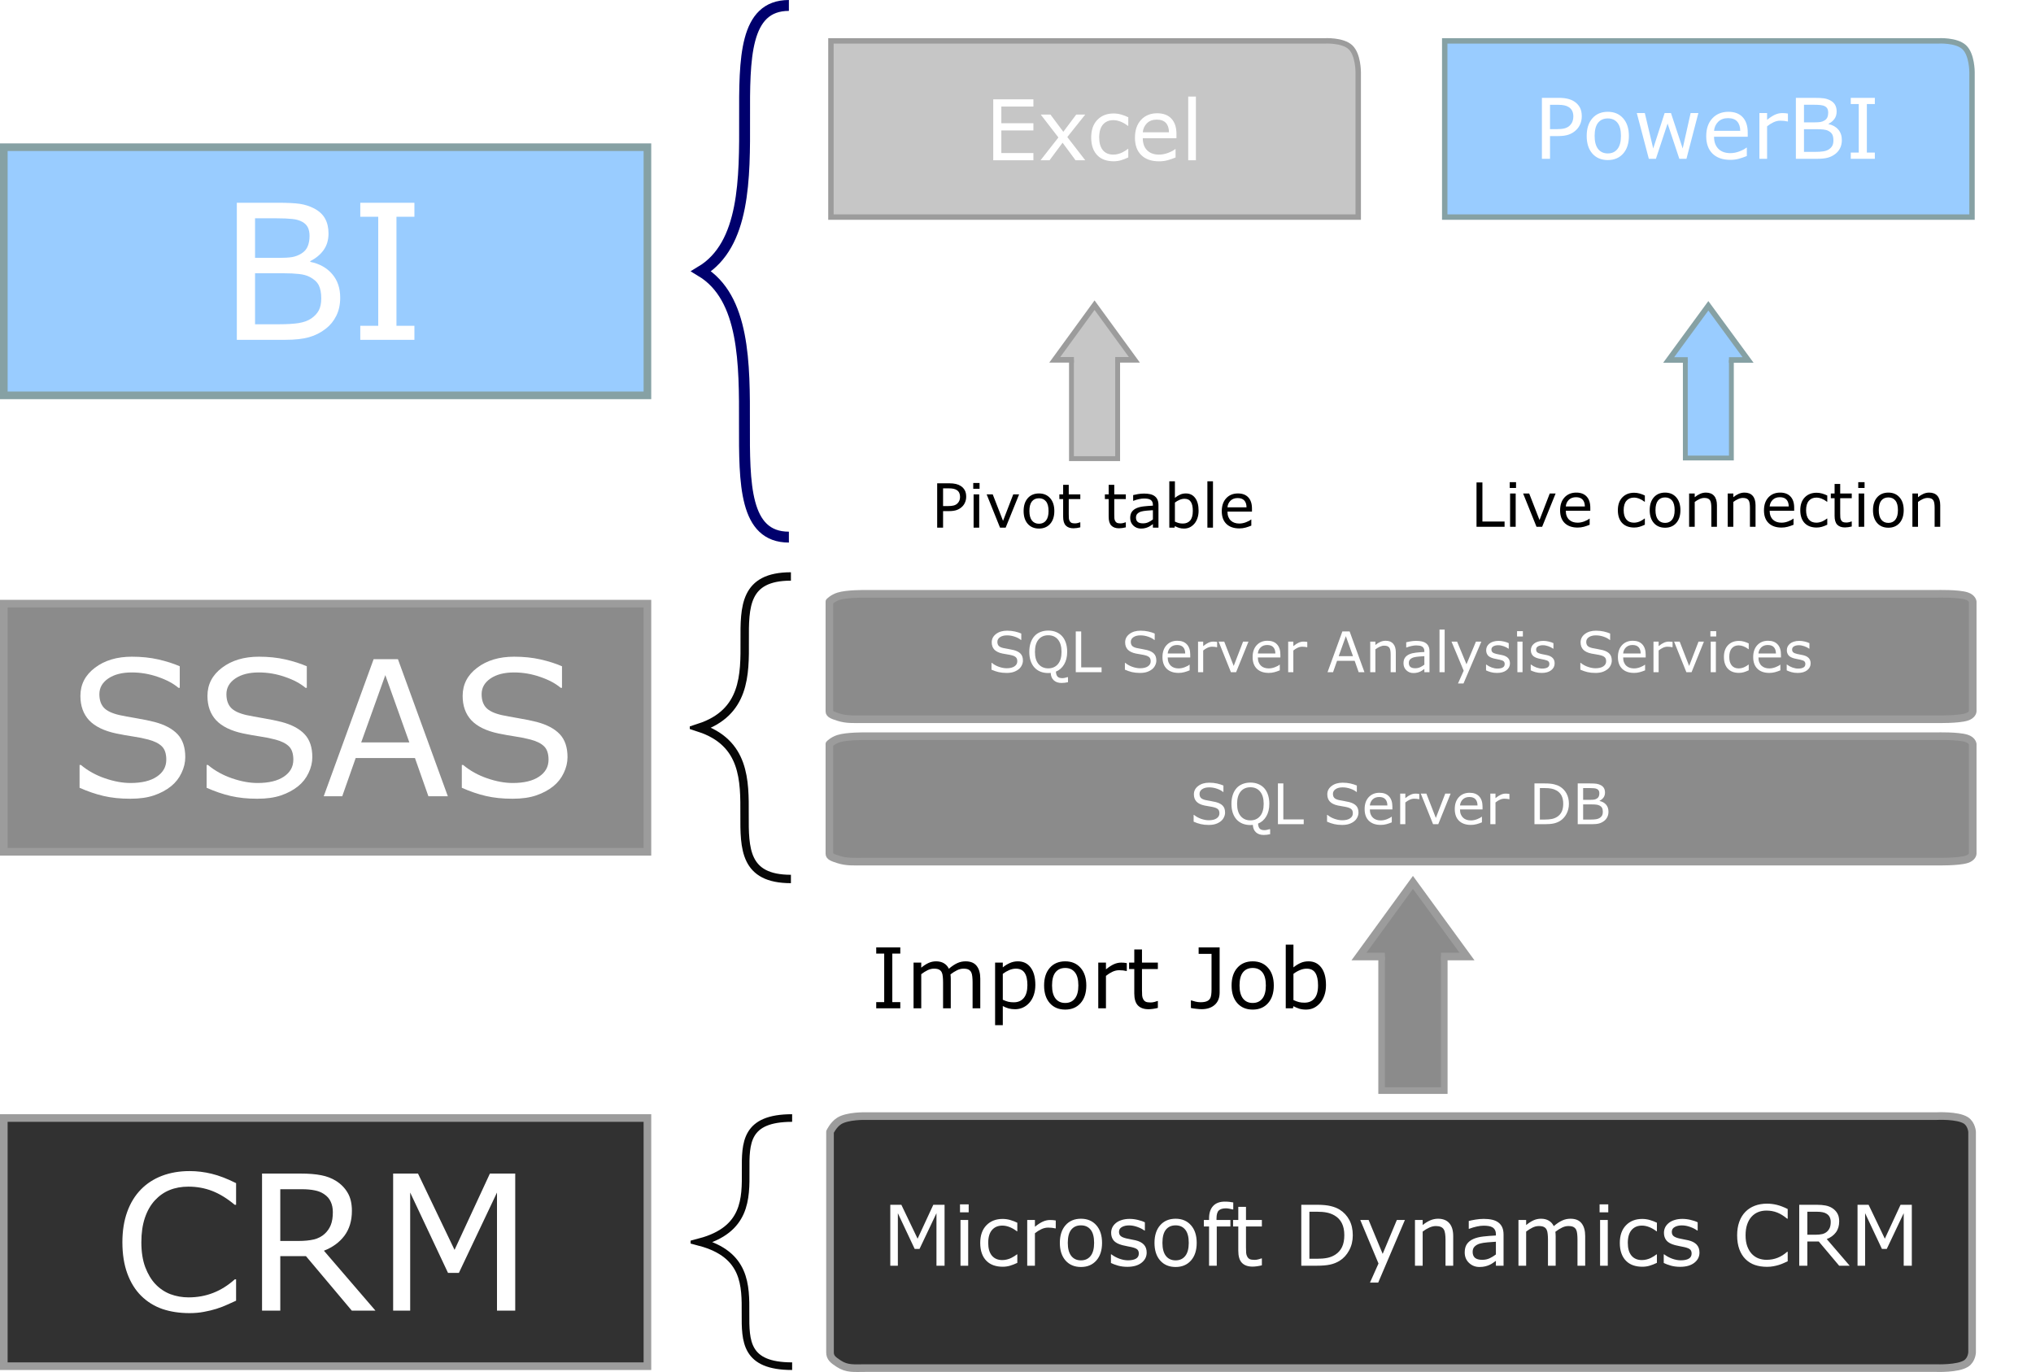
BI
Notes:
Power BI come visualizzatore di report.

Slide 13
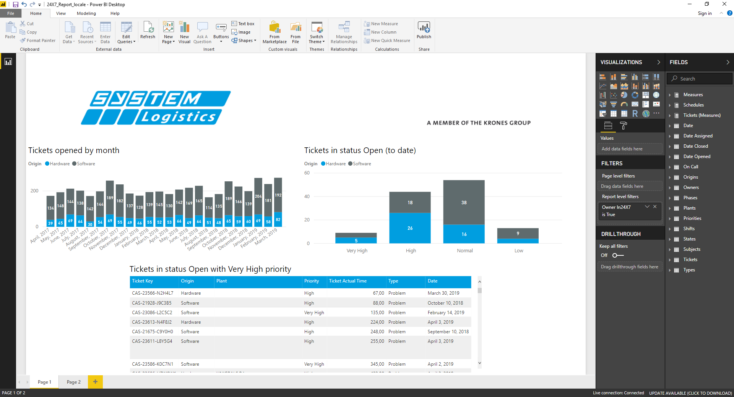
Power BI
Tool Microsoft per la creazione di report.
Live connection al cubo OLAP.
Creazione del report in base alle richieste.
Notes:
Qui brevissimo accenno al report, niente di particolarmente interessante.

Slide 14
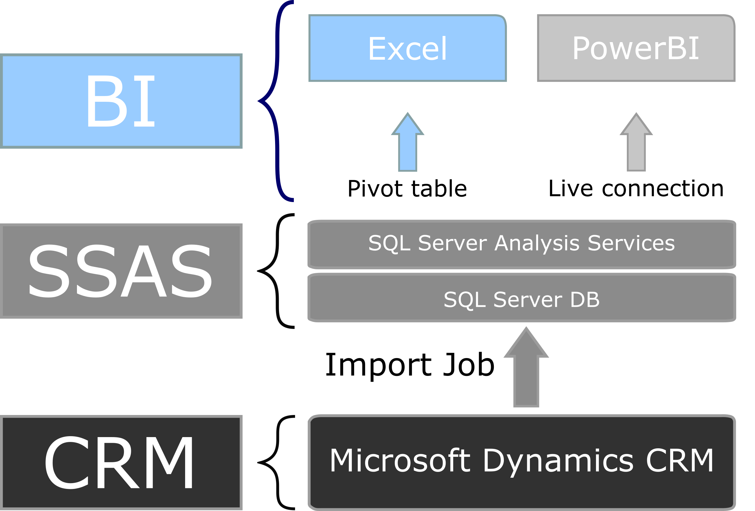
Excel
Notes:
Descrizione di Excel come sistema conosciuto nell’azienda rispetto a Power BI

Slide 15
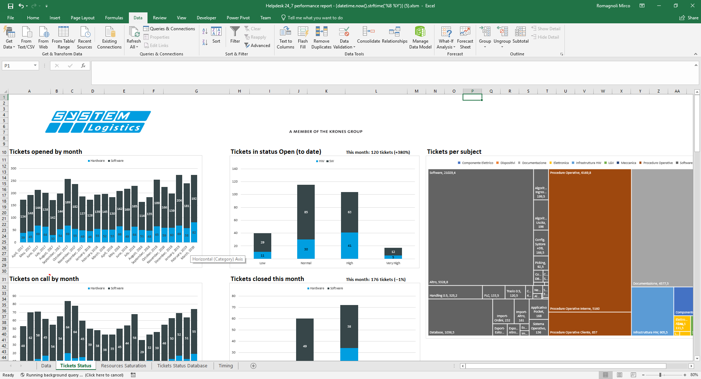
Composizione
La composizione dei report avviene tramite Excel
Notes:
Parlare di Power Query.
Parlare di import dati da ssas.
Parlare di macro vba per la disconnessione delle query dal foglio.

Slide 16
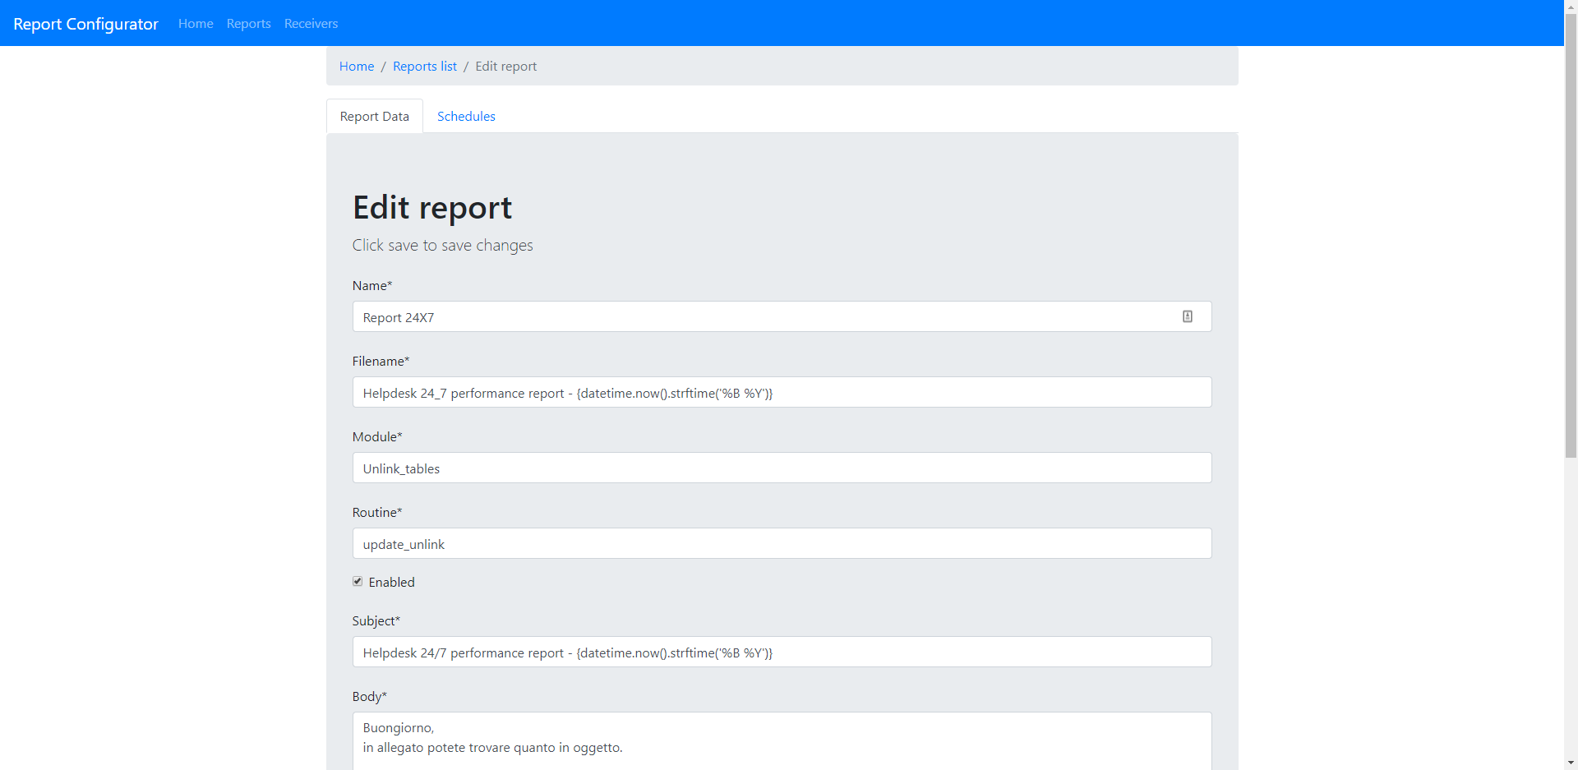
Configurazione
La configurazione avviene tramite il tool Report Configurator
Scritto in Python utilizzando Django
Gestione delle proprietà del report
Notes:
Dire che il tool è stato fatto da me.
Per la configurazione anche della schedulazione.

Slide 17
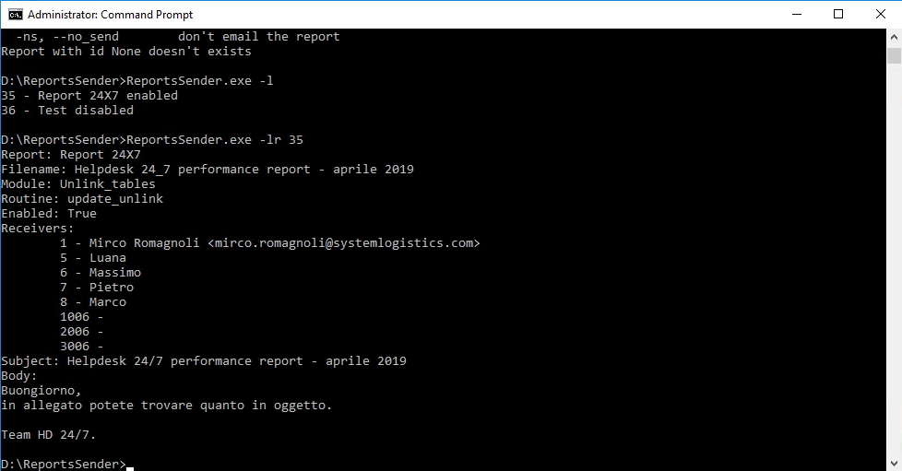
Invio
L’invio viene effettuato tramite Report Sender
Scritto in Python
Database in comune con Report Configurator
Notes:
Spiegare cosa fa Report Sender, invio email ed esecuzione macro da excel.

Slide 18
Conclusioni
Obiettivi
Miglioramento efficienza estrazioni
Realizzazione report
Sviluppi
Report ulteriori
Analisi problematiche più frequenti
Data-mining
Notes:
Abbastanza libero nel discorso, vedi quanto tempo ti resta.

Slide 19
Conclusioni
Grazie per l’attenzione

Slide 20
demo

Slide 21
demo

